Slide 1
CHUYỆN CỔ TÍCH VỀ LOÀI NGƯỜI
Xuân Quỳnh

Slide 2
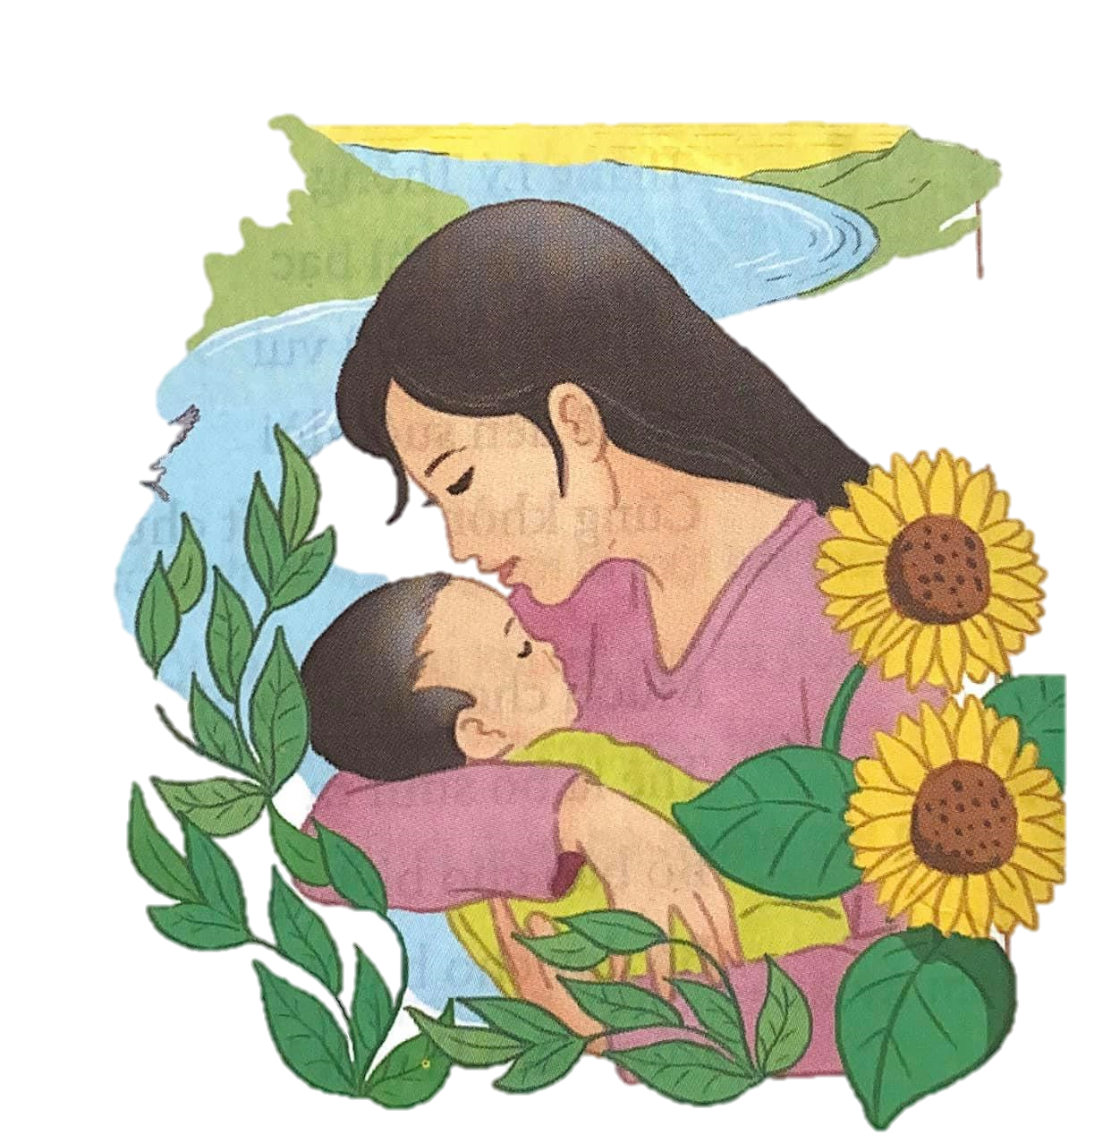
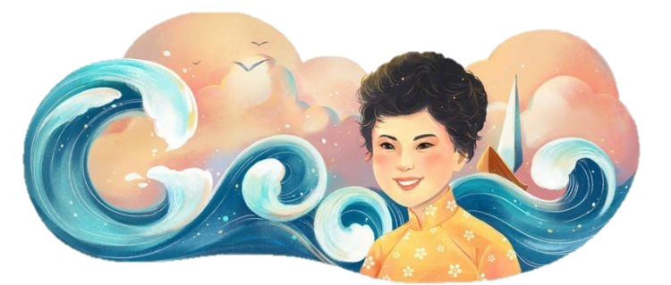
1. Tác giả Xuân Quỳnh
(1942-1988)
2. Văn bản
Xuất xứ: Tập thơ Lời ru trên mặt đất (1978).
Quê quán: Hà Nội.
Phong cách sáng tác: tràn đầy tình yêu thương, ngôn ngữ trong trẻo và giản dị, gần gũi với trẻ em.
Thể loại: Thơ năm chữ.
PTBĐ: Biểu cảm, tự sự.
Bố cục:
Khổ 1: Trái đất khi trẻ con được sinh ra.
Còn lại: Trái đất biến đổi khi trẻ con ra đời

Slide 3

1. Trái đất khi trẻ con ra đời
Khi trẻ con ra đời, thế giới được nhà thơ tái hiện lại như thế nào?
Trái đất trụi trần.
Không cây cỏ.
Không có mặt trời.
Toàn bóng đêm.
Toàn màu đen.
Thế giới buồn chán, chưa có điều thú vị, đặc sắc.

Slide 4

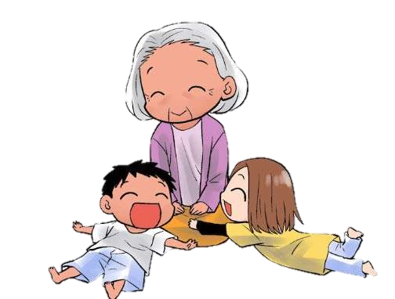
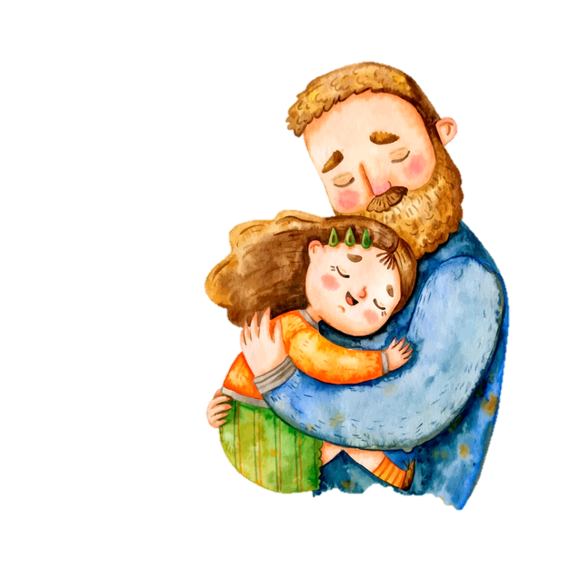
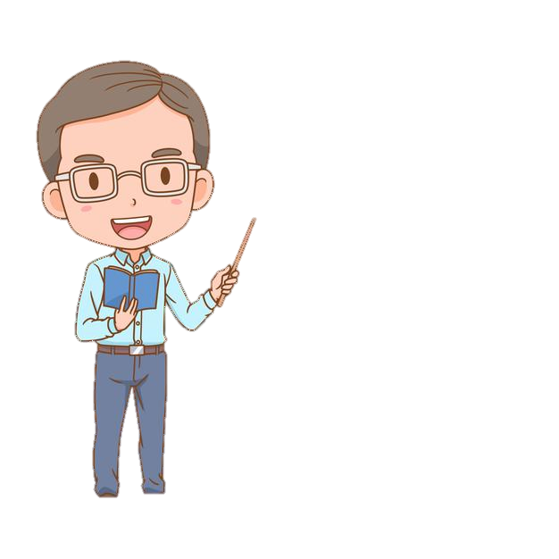
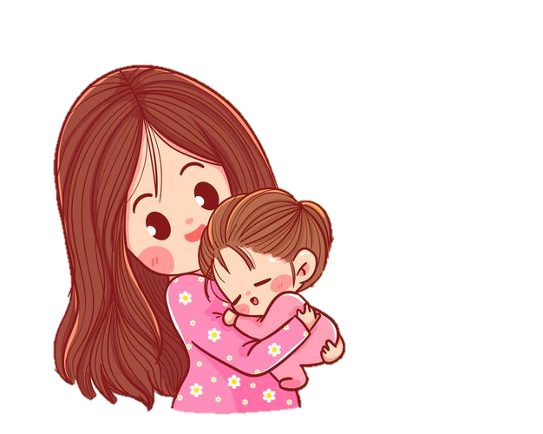

2. Trái đất biến đổi khi trẻ con ra đời
Sau khi trẻ con được sinh ra, các sự vật khác cũng lần lượt thay đổi và xuất hiện.
Có những sự vật nào thay đổi và có những sự vật nào được xuất hiện?
Thiên nhiên thay đổi
Mẹ
Bà
Bố
Thầy giáo.

Slide 5






2. Trái đất biến đổi khi trẻ con ra đời
a. Sự thay đổi của thiên nhiên cho trẻ con.
Làn gió
Thơ ngây
Truyền âm thanh
Mặt trời nhô cao
Trẻ con nhìn rõ
Sông, biển
Cho trẻ con tắm
Cho cá tôm
Cho cánh buồm
Màu sắc
Xanh: Cỏ, cây
Đỏ: Hoa.
Đám mây, con đường
Che chở.
Cho trẻ tập đi.
Chim hót
Trong bằng nước
Cao bằng mây

Slide 6
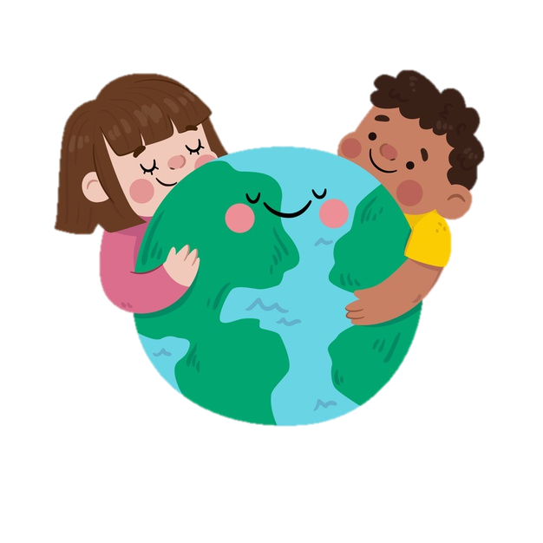
2. Trái đất biến đổi khi trẻ con ra đời
a. Sự thay đổi của thiên nhiên cho trẻ con.
Thiên nhiên thay đổi trở nên tươi đẹp, có ý nghĩa hơn.
Thiên nhiên dành tặng trẻ con những gì tốt đẹp nhất.
Mỗi sự vật được xuất hiện đều góp phần nuôi dưỡng, bảo vệ trẻ em trên thế giới này.

Slide 7

2. Trái đất sau khi trẻ con được sinh ra.
b. Sự xuất hiện của mẹ.
+ Chăm sóc ân cần
+ Mẹ mang về tiếng hát
+ Từ:
-> Nghệ thuật điệp ngữ
-> Nhấn mạnh sự chăm sóc ân cần và tình yêu thương bao la, ngọt ngào của người mẹ
-> Lời ru của mẹ nhắn gửi về lẽ sống cao đẹp: biết yêu thương, sẻ chia, ân nghĩa…
=> Dòng sữa mát lành nuôi dưỡng tâm hồn trẻ thơ.
cái bống cái bang
cái hoa rất thơm
cánh cò rất trắng
vị gừng rất đắng
vết lấm chưa khô
đầu nguồn cơn mưa
bãi sông cát vắng

Slide 8
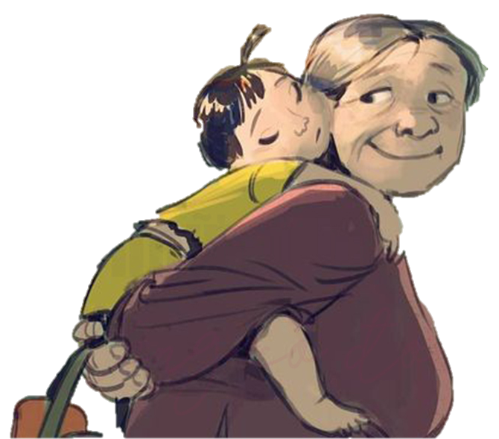
2. Trái đất biến đổi khi trẻ con ra đời.
c. Sự xuất hiện của bà
Con cóc (Con cóc kiện trời)
Nàng tiên (Nàng tiên ốc...)
Cô Tấm (Tấm Cám)
Lý Thông (Thạch Sanh)
Bà kể chuyện cổ tích
Câu chuyện bà kể gửi gắm bài học về triết lí sống nhân hậu, ở hiền gặp lành, đoàn kết, lạc quan…
-> Suối nguồn trong trẻo bồi đắp tâm hồn trẻ thơ.

Slide 9
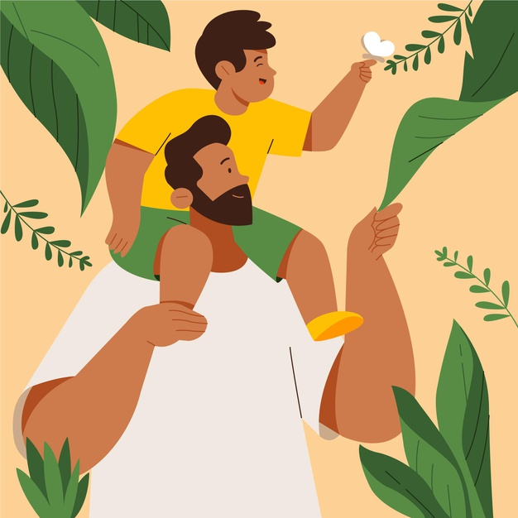
2. Trái đất biến đổi khi trẻ con ra đời
d. Sự xuất hiện của bố
Bố dạy cho biết nghĩ
Mặt bể.
Đường đi
Núi xanh
Trái đất
Bố bảo biết ngoan.
Bố dạy cách sống, cách đối xử với mọi người.
Bố dạy kiến thức về thiên nhiên, cuộc sống bên ngoài.

Slide 10

2. Trái đất biến đổi khi trẻ con ra đời
e. Sự xuất hiện của thầy
Chữ viết.
Bàn ghế.
Thầy giáo
Cái bảng
Cục phấn
Thầy dạy cho trẻ những điều mới lạ, giúp trẻ trưởng thành, hoàn thiện hơn.
Bài học đầu tiên: Chuyện loài người.
Dạy trẻ nhớ về nguồn gốc sinh thành.

Slide 11
2. Trái đất biến đổi khi trẻ con ra đời
Mẹ
Bà
Bố
Thầy giáo.
Gia đình và xã hội đều dành cho trẻ những yêu thương và những điều tốt đẹp nhất.
Mỗi người lại có những cách yêu thương và dạy dỗ khác nhau.

Slide 12
SUY NGẪM CỦA EM
- Bài học:
Trẻ em: Hãy yêu thương những người thân trong gia đình.
Người lớn: Hãy yêu thương, chăm sóc và dành cho trẻ em những điều tốt đẹp nhất.
Nghệ thuật
Thể thơ 5 chữ có kết hợp biểu cảm và tự sự.
Ngôn ngữ, hình ảnh thơ giản dị, giọng thơ gần gũi, tâm tình.

Slide 13
Em hãy lựa chọn 1 trong những nhiệm vụ dưới đây và hoàn thành vào vở bài tập
Viết đoạn văn 5-7 câu thể hiện cảm xúc của em về 1 đoạn thơ mà em thích trong văn bản.
Viết đoạn văn 4-6 câu thể hiện tình cảm của em đối với một người thân yêu trong gia đình của mình.
Lựa chọn 1 câu chuyện cổ tích có xuất hiện trong văn bản và trình bày cảm xúc của em về câu chuyện đó bằng đoạn văn 6-8 câu.
Lựa chọn 1 đoạn thơ mà em thích, sử dụng lời văn của em kể lại các sự việc xuất hiện trong đoạn thơ.

